Slide 1
Наш класс

Slide 2
Notes:
Первый раз в первый класс!

Slide 3
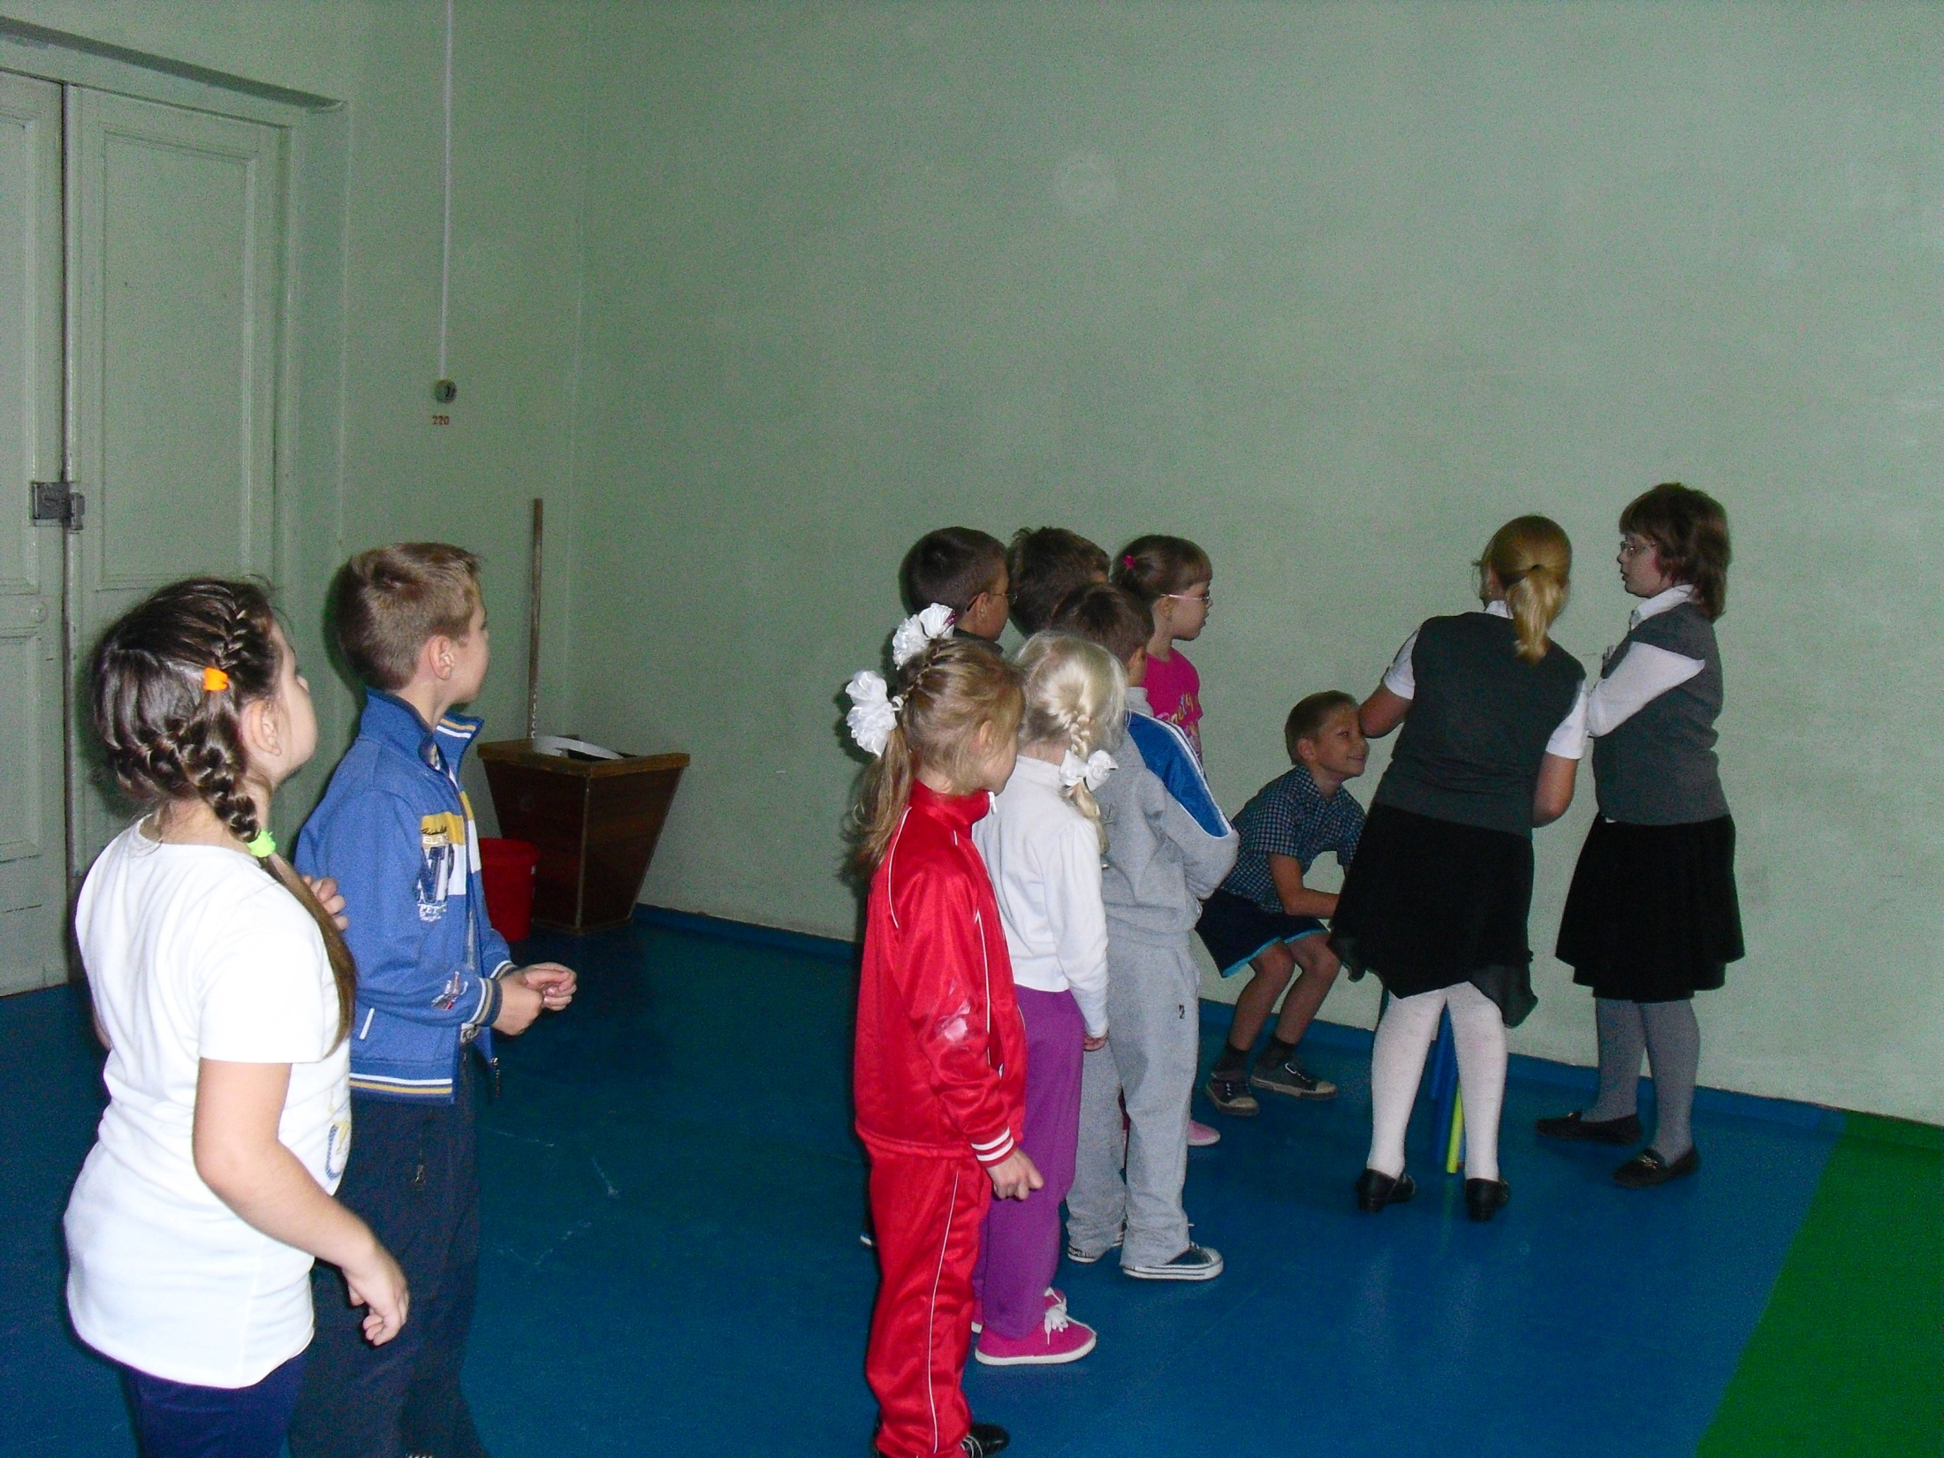
Notes:
Мы играем

Slide 4
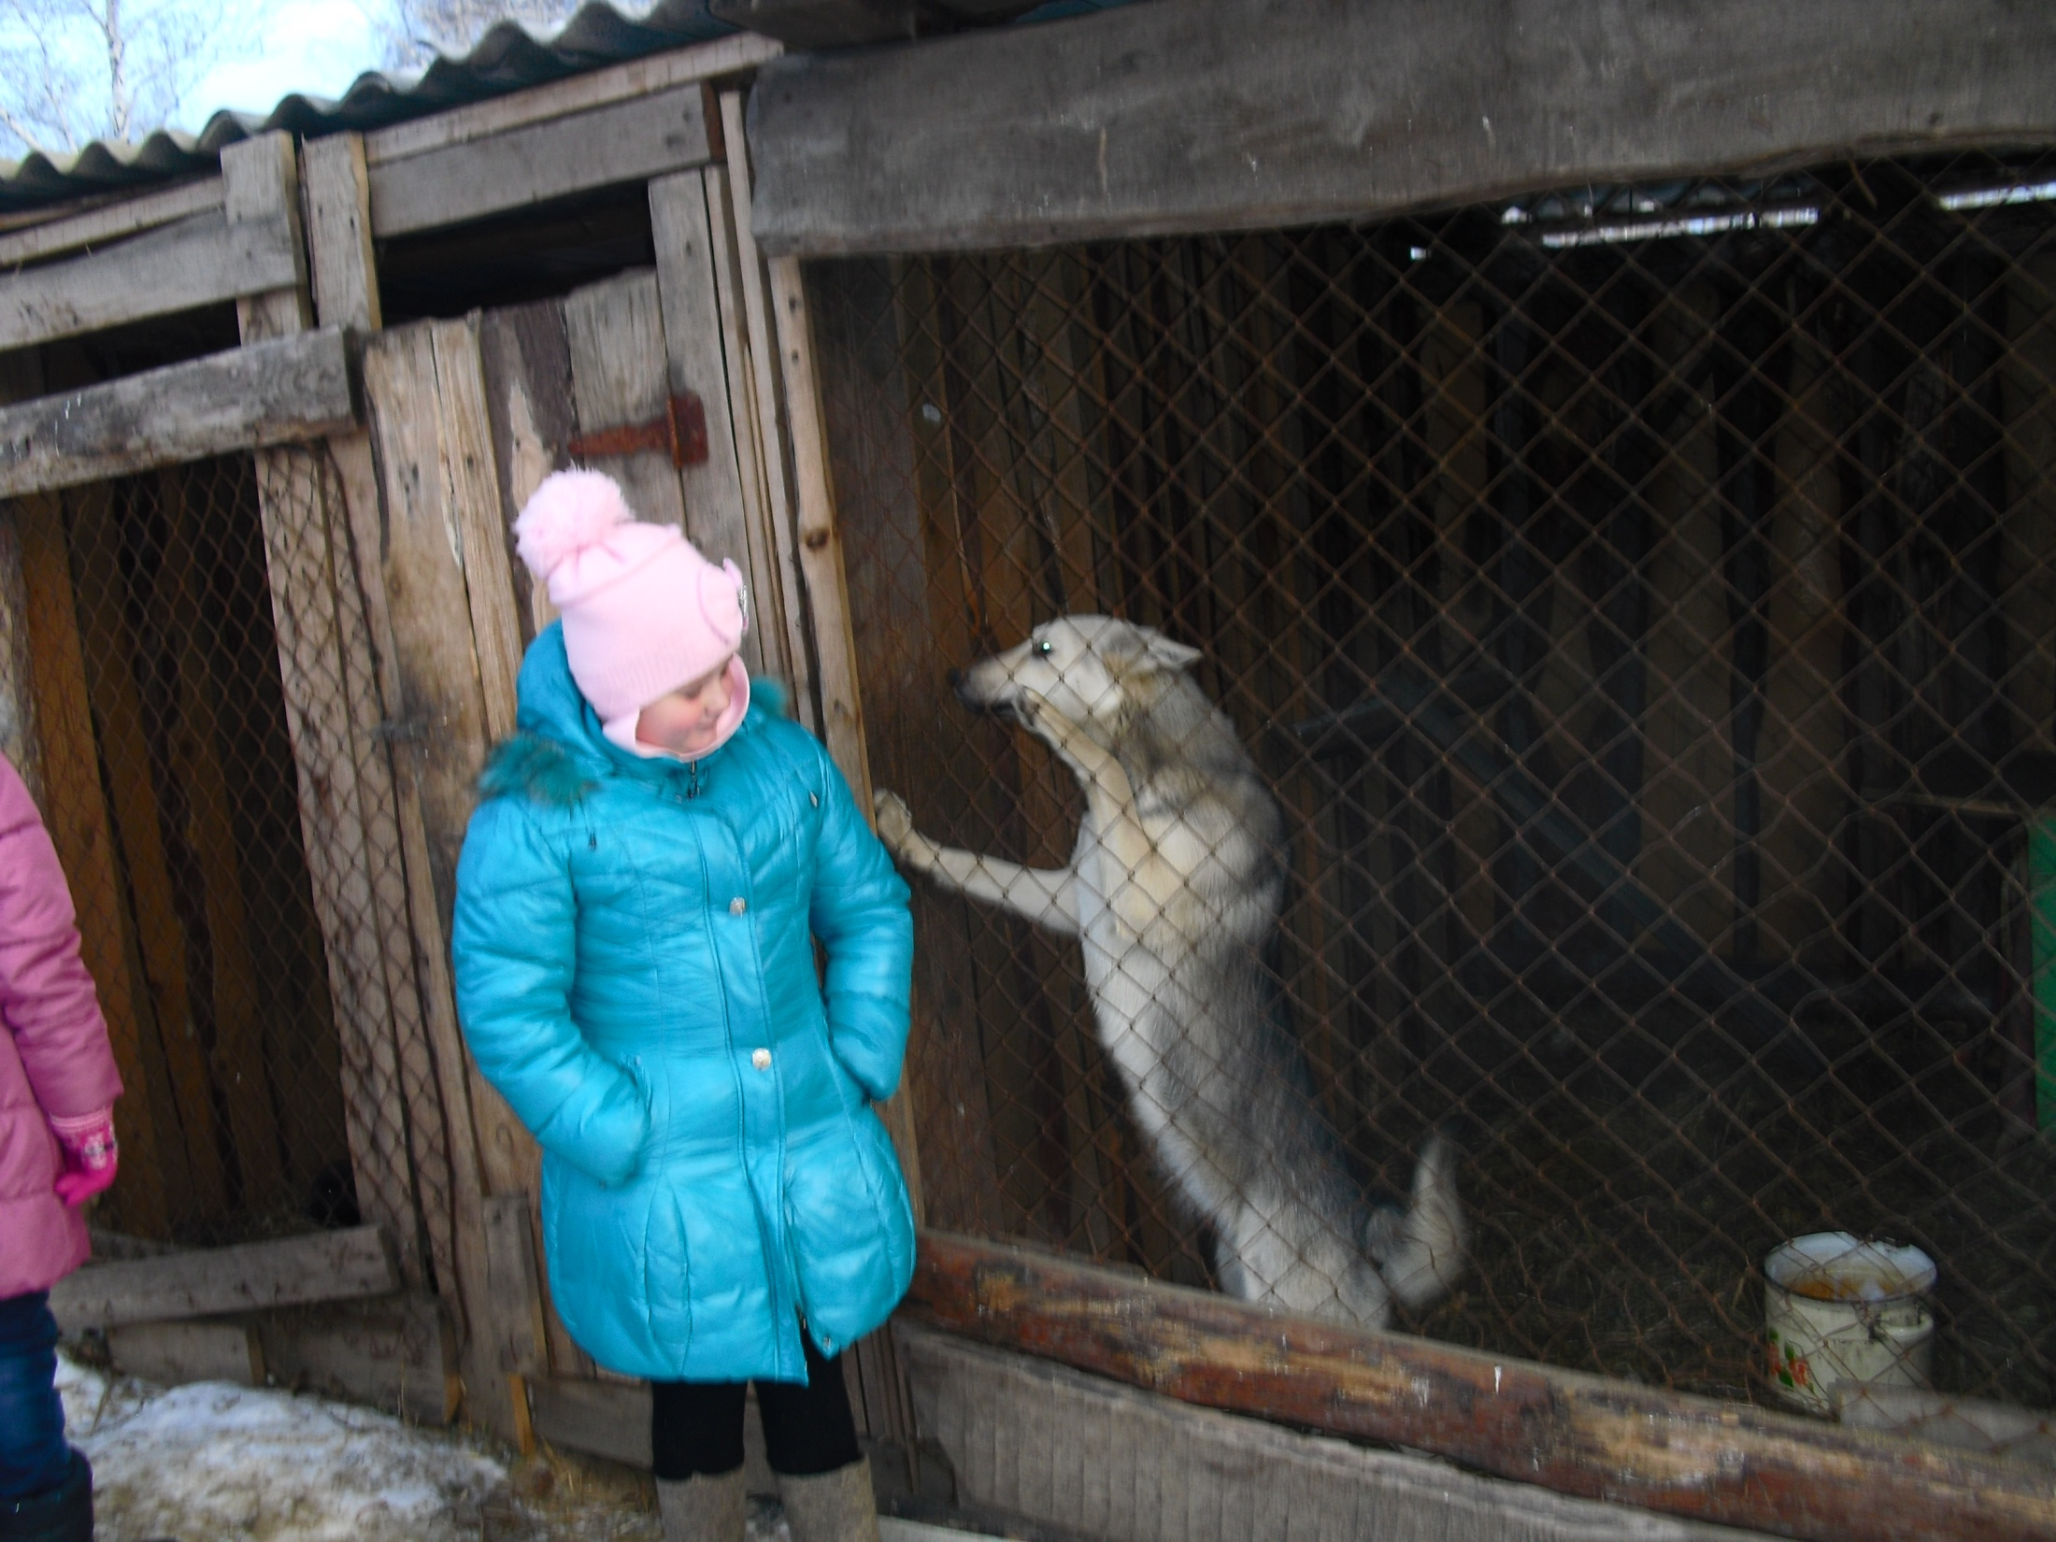
Notes:
В приюте для бездомных животных

Slide 5
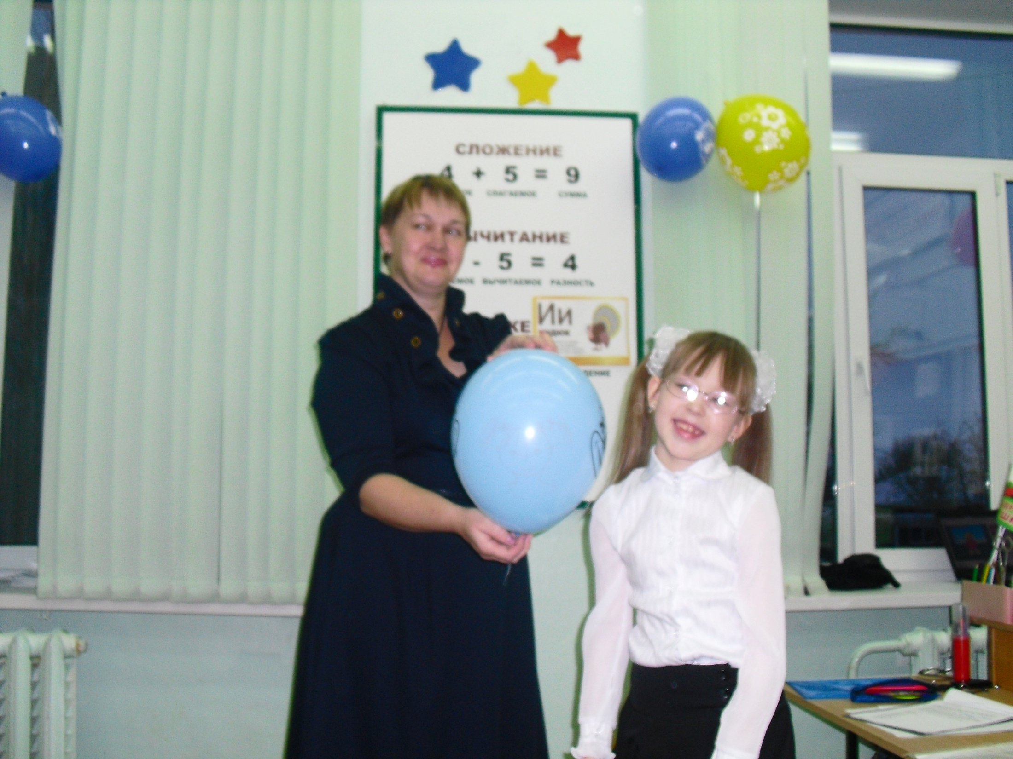
Notes:
День матери!

